Slide 1
Эволюционные алгоритмы
Генетические алгоритмы (genetic algorithms) совместно с эволюционной стратегией и эволюционным программированием представляют три главных направления развития эволюционного моделирования.
Эволюционный алгоритм – это оптимизационный метод, базирующийся на эволюции популяции «особей», каждая из которых характеризуется приспособленностью –многомерной функцией её генов.

Slide 2
Основные эволюционные алгоритмы
Генетический алгоритм (ГА) предназначен для оптимизации функций дискретных переменных и акцентирующий своё внимание на рекомбинации геномов.
Эволюционная стратегия, ориентирована на оптимизацию непрерывных функций с использованием рекомбинаций.
Эволюционное программирование ориентировано на оптимизацию непрерывных функций безиспользованием рекомбинаций.
Генетическое программирование использует эволюционный метод для оптимизации компьютерных программ.

Slide 3
Эффективность ГА
эффективность
методы, использующие элемент случайности
переборные методы
градиентные методы
комбинаторные задачи
унимодальные задачи
мультимодальные задачи
тип задачи
Рисунок 1.1 – Зависимость эффективности методов от типа решаемой задачи

Slide 4
История создания ГА
Парадигму генетических алгоритмов предложил Джон Холланд, опубликовавший в начале 60-х годов её основные положения. А всеобщее признание она получила после выхода в свет в 1975 году его классического труда “Адаптация в естественных и искусственных системах”.

Slide 5
Основные термины
▪ генотип и фенотип,
особь и качество особи,
▪ популяция и размер популяции,
▪ поколение,
▪ родители и потомки.
К характеристикам генетического алгоритма относятся:
▪ размер популяции,
▪ оператор скрещивания и вероятность его использования,
▪ оператор мутации и вероятность мутации,
▪ оператор отбора,
▪ оператор редукции,
▪ критерий останова.
Операторы отбора, скрещивания , мутации и редукции называют еще генетическими операторами.

Slide 6
Критерии останова ГА
Критерием останова работы генетического алгоритма может быть одно из трех событий:
▪ Сформировано заданное пользователем число поколений.
▪ Популяция достигла заданного пользователем качества (например, значение качества всех особей превысило заданный порог)
▪ Достигнут некоторый уровень сходимости. То есть особи в популяции стали настолько подобными, что дальнейшее их улучшение происходит очень медленно.

Slide 7
Структура классического генетического алгоритма
Создание исходной популяции (задается случайным образом).
Выбор родителей для процесса размножения (работает оператор отбора -селекции).
Создание потомков выбранных пар родителей (работает оператор скрещивания - crossover).
Мутация новых особей (работает оператор мутации).
Расширение популяции за счет добавления новых, только что порожденных особей.
Сокращение расширенной популяции до исходного размера (работает оператор редукции).
Останов работы генетического алгоритма по заданному критерию или цикл с шага 2.
Поиск лучшей достигнутой особи в конечной популяции является результатом работы генетического алгоритма.

Slide 8
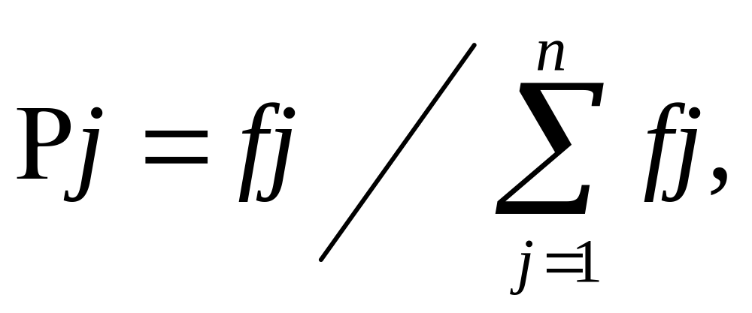
Вероятность участия особи в процессе размножения
где n – размер популяции; j – номер особи; Pj – вероятность участия особи в процессе размножения; fj – значение целевой функции для j-й особи.

Slide 9
Виды функции приспособленности (оценки)
(fitnes function)
В задачах оптимизации –это целевая функция
В теории управления – это функция погрешности
В теории игр – это функция стоимости
При обучении нейронной сети – это среднеквадратичная ошибка обучения

Slide 10
Методы селекции
Каждый сектор пропорционален вероятности участия особи в размножении в методе «рулетки»
Р1=18/43
Р4=11/43
Р3=12/43
Р2=2/43

Slide 11
Скрещивание особей
Родители Потомки
Строка 1 000000 * 000 000000111
Строка 2 111111 * 111 111111000

Slide 12
Элитизм
При этом элитные особи участвуют еще и в процессе отбора родителей для последующего скрещивания. Количество элитных особей определяется обычно по формуле
K=(1-P)N,
где К- количество элитных особей; Р – вероятность применения оператора скрещивания; N- размер популяции.

Slide 13
Пример решения задачи
Пример поиска максимума одномерной функции. Пусть имеется набор натуральных чисел от 1 до 31 и функция, определенная на этом наборе чисел, f(x)=x. Требуется найти максимальное значение функции.

Slide 14
Шаг1- Исходная популяция
Номер строки | Код генотипа | Значение целевой функции | Вероятность участия в размножении
1 | 01011 | 11 | 11/43
2 | 10010 | 18 | 18/43
3 | 00010 | 2 | 2/43
4 | 01100 | 12 | 12/43
 |  | Σ=43

Slide 15
Шаг 2 – Отбор особей
Предположим, что c помощью оператора отбора выбраны для производства потомков две пары строк
(1, 2)
(2, 4).

Slide 16
Шаг 3- Скрещивание Шаг 4 - Мутация
Номер строки | Родители | Потомки | Значение целевой функции для потомков
1 | 0*1011 | 00010 | 2
2 | 1*0010 | 11011 | 27
3 | 100*10 | 10000 10001 | 16 17
4 | 011*00 | 01110 | 14

Slide 17
Шаг 5- Расширенная популяция
Шаг 6 - Редукция
№ строки | Код | Значение ЦФ
1 исходная | 01011 | 11
2 исходная | 10010 | 18
3 исходная | 00010 | 2
4 исходная | 01100 | 12
5 потомки | 00010 | 2
6 потомки | 11011 | 27
7 потомки | 10001 | 17
8 потомки | 01110 | 14

Slide 18
Шаг 7 –Новое первое поколение
Номер строки | Код генотипа | Значение целевой функции | Вероятность участия в размножении
1 | 10010 | 18 | 18/76
2 | 11011 | 27 | 27/76
3 | 10001 | 17 | 17/76
4 | 01110 | 14 | 14/76
 |  | Σ=76

Slide 19
Результаты работы ГА
Очевидно, что даже за эту одну итерацию качество популяции значительно возросло.
Если в исходной популяции среднее значение целевой функции было 10, 75, а ее минимальное значение составляло 2, то в популяции первого поколения среднее значение увеличилось до 19, а минимальное значение составило 14.
Лучшее решение увеличилось с 18 до 27 при оптимальном решении 31.

Slide 20
Литература
1. Рутковская Д. и др. Нейронные сети, генетические алгоритмы и нечеткие системы: Пер. с польского И.Д. Рудницкого М.: Горячая линия- Телеком, 2004.-452с.

